Slide 1


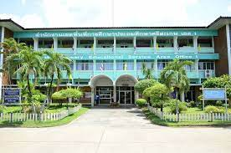



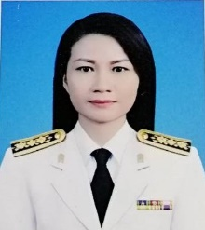
แผนผังกระบวนการปฏิบัติ
ขั้นตอนการขอรับการสนับสนุนงบประมาณ
ดำเนินการให้แล้วเสร็จไม่เกิน 7 วันทำการ นับจากวันที่ลงรับหนังสือ
โรงเรียนยื่นหนังสือ
2 นาที
เจ้าหน้าที่ธุรการ
ลงรับหนังสือ
2-5 นาที
ผู้รับผิดชอบดำเนินการ/เสนอ ผอ.กลุ่ม
5-10 นาที
เสนอ รอง ผอ.สพป.ศรีสะเกษ
เขต 1 ที่รับผิดชอบ
3-5 นาที
ลักขณา เชื้อนิล
เจ้าหน้าที่ผู้รับผิดชอบ
เจ้าหน้าที่ธุรการส่งหนังสือให้โรงเรียนทางระบบ AMSS++
3 นาที
เจ้าหน้าที่ธุรการออกเลขหนังสือส่ง
2-3 นาที
เสนอ ผอ.สพป.ศรีสะเกษ เขต 1 พิจารณาอนุมัติ
5-10 นาที

